Slide 1
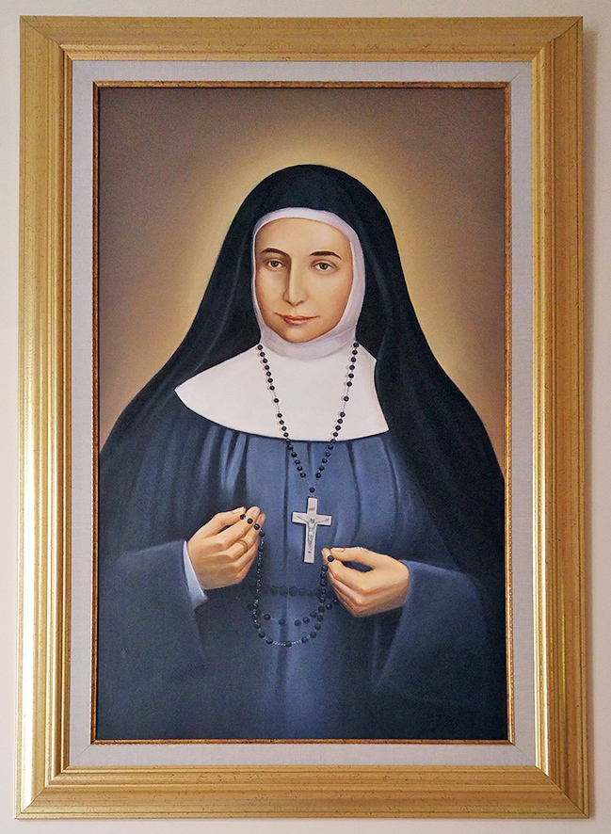
القديسة ماري ألفونسين
الطالب ماثيو الصناع
السادس ب
having a

Slide 2
الاسم الحقيقي: سلطانة دانيل غطاس
مكان وتاريخ الميلاد: وُلدت في القدس، بتاريخ 4 تشرين الأول (أكتوبر) 1843
نشأتها: نشأت ضمن عائلة مسيحية مُلتزمة. كانت عائلتها تمارس عادة صلاة المسبحة أمام تمثال العذراء كل ليلة مع الأصدقاء والجيران
ماذا كانت تحب أن تعمل وهي صغيرة؟
باشرت الدراسة في مدرسة راهبات القديس يوسف وهي في الخامسة من عمرها، مما يدل على شغفها بالتعليم والتربية الدينية منذ الصغر
لماذا قررت أن تصبح راهبة؟
تأثرت سلطانة ببيئتها العائلية التقية، وكرّست ثلاث من أخواتها حياتهن للرهبنة، ورسم شقيقها كاهناً، فاختارت هي أيضاً طريق التكريس لله في عام 1860
من هي القديسة ماري ألفونسين؟

Slide 3
عملت في تدريس اللغة العربية في مدارس الرهبنة
قامت بتأسيس أخوية لبنات مريم (أخوية الحبل بلا دنس) للفتيات، وأخوية للأمهات المسيحيات
كرّست حياتها لخدمة التعليم والرعاية، وأقامت لاحقاً ميتمًا في عين كارم
ما اسم الرهبنة التي أسستها؟ ولماذا أسستها؟
اسم الرهبنة هو راهبات المسبحة الوردية المقدسة أسستها استجابة لـ رؤى السيدة العذراء مريم التي ظهرت لها في بيت لحم عام 1874
خدمتها وإيمانها

Slide 4
كيف كانت علاقتها بمريم العذراء؟
كانت علاقتها بها عميقة ومميزة، حيث كانت وسيطة العذراء في تأسيس رهبنة الوردية
ما الصفات التي كانت تميزها؟
التواضع والطاعة
المحبة والعطاء
الإيمان والرجاء
خدمتها وإيمانها

Slide 5
أقوالها وأفكارها
قول أعجبني من أقوال القديسة ماري ألفونسين
"صارت لي الطاعة بهجة لقلبي وروحي. وكنت أتمّم كلّ أوامر رؤسائي ومراسيمهم بسهولة ومحبة لا توصف"
تطبيق القول في الحياة اليومية
هذا القول يدعونا إلى تقبّل المسؤوليات والأوامر في العمل أو الدراسة أو المنزل بروح طيبة ومحبة، بدلاً من التذمر

Slide 6
التطبيق الشخصي
ماذا تعلمت من حياة القديسة ماري ألفونسين؟
تعلمت أهمية الاستجابة الفورية والكاملة لصوت الله، حتى لو كان ذلك يتطلب التخلي عن الراحة أو الأمور المحبوبة (كما فعلت بترْكِها لرهبنة القديس يوسف)
لو كنت مكانها كيف كنت ستخدم الرب؟
كنت سأركز على خدمة الرب من خلال التعليم والتربية الروحية، خاصةً للأطفال، لغرس الإيمان والقيم المسيحية في الأجيال الجديدة
كنت سأعمل على نشر عبادة المسبحة الوردية بطرق حديثة ومبتكرة (كالوسائل الرقمية)
ما أكثر شيء أعجبك في شخصيتها؟
أكثر ما أعجبني هو قدرتها على الطاعة العمياء لإرادة الله المُعلَنة لها

Slide 7
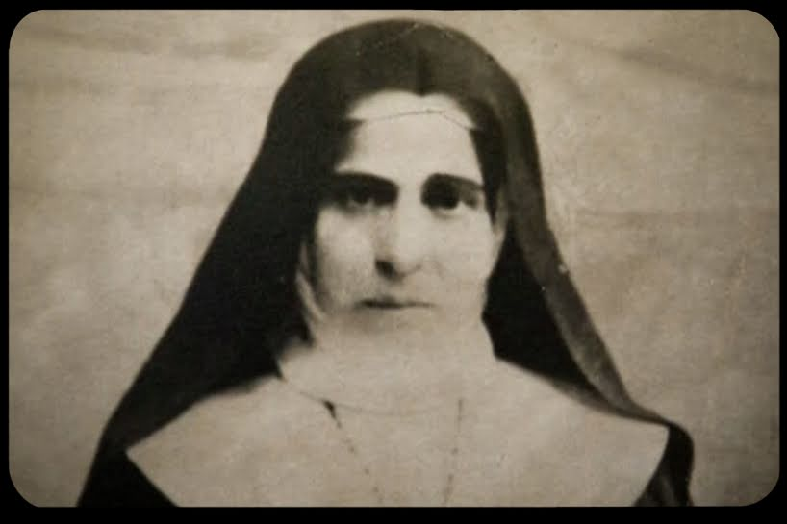
صارت لي الطاعة بهجة لقلبي وروحي. وكنت أتمّم كلّ أوامر رؤسائي ومراسيمهم بسهولة ومحبة لا توصف

